Slide 1
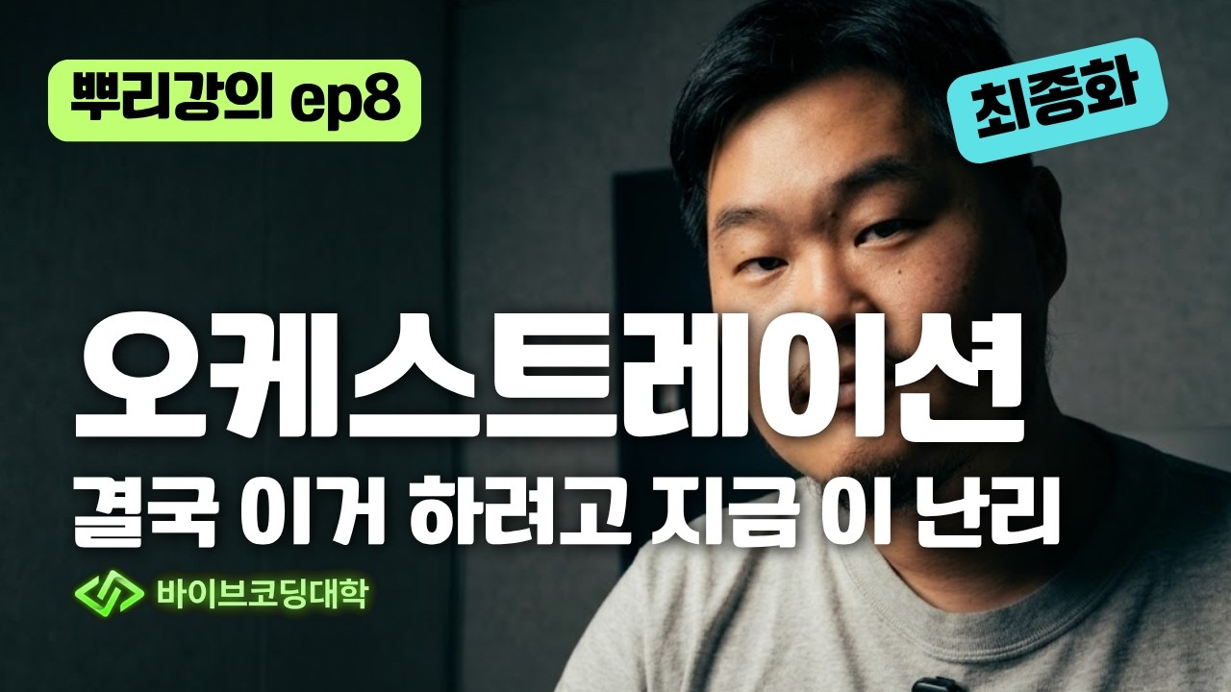
DREAMLABS COLLECTOR
바이브코딩으로 현실 업무 자동화(AX) 하려면 여기까지는 반드시 알아야 합니다
이 영상은 바이브코딩을 활용한 현실 업무 자동화(AX)를 위한 핵심 기술 브리핑입니다. 특히, 복잡한 AI 시스템 구축에 필수적인 오케스트레이션 개념과 이를 구현하는 세 가지 주요 도구인 LangChain, LangGraph, LangSmith의 역할에 초점을 맞춥니다. 영상 메타데이터에 따르면, RAG 챗봇의 한계를 극복하고, 데이터 연결 설계, 판단 흐름 설계, 모니터링 및 개선을 통해 실제 업무에 적용하는 방법을 다룹니다. 비개발자와 도메인 전문가의 협업을 강조하며, 효율적인 자동화 시스템 구축을 위한 로드맵을 제시합니다. 이 내용은 제공된 메타데이터(제목, 설명, 타임스탬프)를 기반으로 추론되었습니다.
CHANNEL
VIDEO ID
양실장의 바이브코딩대학
4f1kveGwI70
source: https://www.youtube.com/watch?v=4f1kveGwI70 | video_id: 4f1kveGwI70 | generated: 2026-06-09T16:05:28Z

Slide 2
Executive Summary
영상 시청 전 빠른 정보 습득을 위한 요약
SUMMARY
이 영상은 바이브코딩을 활용한 현실 업무 자동화(AX)를 위한 핵심 기술 브리핑입니다. 특히, 복잡한 AI 시스템 구축에 필수적인 오케스트레이션 개념과 이를 구현하는 세 가지 주요 도구인 LangChain, LangGraph, LangSmith의 역할에 초점을 맞춥니다. 영상 메타데이터에 따르면, RAG 챗봇의 한계를 극복하고, 데이터 연결 설계, 판단 흐름 설계, 모니터링 및 개선을 통해 실제 업무에 적용하는 방법을 다룹니다. 비개발자와 도메인 전문가의 협업을 강조하며, 효율적인 자동화 시스템 구축을 위한 로드맵을 제시합니다. 이 내용은 제공된 메타데이터(제목, 설명, 타임스탬프)를 기반으로 추론되었습니다.
source: https://www.youtube.com/watch?v=4f1kveGwI70 | video_id: 4f1kveGwI70 | generated: 2026-06-09T16:05:28Z

Slide 3
Video Structure
영상 구성과 논리 흐름
01
7강 RAG 챗봇의 한계
02
복잡도 계단 1: LangChain의 역할
03
복잡도 계단 2: LangGraph의 역할
04
복잡도 계단 3: LangSmith의 역할
05
세 도구의 관계 정리
06
세무법인 사례로 보는 실제 적용 (데이터 연결, 판단 흐름, 모니터링 포함)
source: https://www.youtube.com/watch?v=4f1kveGwI70 | video_id: 4f1kveGwI70 | generated: 2026-06-09T16:05:28Z

Slide 4
Key Ideas
정보게시물로 전환할 핵심 아이디어
01
**오케스트레이션의 중요성**: 복잡한 AI/자동화 시스템 구축에 필수적인 개념입니다. (메타데이터 기반 추론)
02
**RAG 챗봇의 한계 극복**: LangChain, LangGraph, LangSmith를 통해 기존 RAG 모델의 복잡성 및 제어 문제를 해결하는 방안을 제시합니다. (메타데이터 기반 추론)
03
**LangChain의 역할**: AI 애플리케이션 개발의 기본 프레임워크로서, 다양한 구성 요소를 연결하고 관리하는 데 사용됩니다. (메타데이터 기반 추론)
04
**LangGraph의 역할**: 다단계 의사결정 및 상태 관리가 필요한 복잡한 에이전트 워크플로우를 구축하는 데 특화되어 있습니다. (메타데이터 기반 추론)
05
**LangSmith의 역할**: AI 개발 라이프사이클 전반에 걸쳐 애플리케이션의 개발, 디버깅, 테스트, 모니터링을 지원하는 플랫폼입니다. (메타데이터 기반 추론)
06
**실제 적용 프로세스**: 데이터 연결 설계, 판단 흐름 설계, 모니터링 및 개선의 3단계로 구성된 실제 적용 과정을 설명합니다. (메타데이터 기반 추론)
source: https://www.youtube.com/watch?v=4f1kveGwI70 | video_id: 4f1kveGwI70 | generated: 2026-06-09T16:05:28Z

Slide 5
DreamLabs Application
DreamLabs 내부 적용 관점
01
**내부 업무 자동화(AX) 전략 수립**: DreamLabs의 연구 및 개발 프로세스에 LangChain, LangGraph, LangSmith 기반의 자동화 시스템 도입을 검토하여 효율성을 증대할 수 있습니다.
02
**복잡한 AI 에이전트 개발**: 다단계 의사결정이 필요한 연구 보조 에이전트 또는 복잡한 데이터 분석 워크플로우 구축에 LangGraph의 활용 가능성을 탐색할 수 있습니다.
03
**AI 모델 개발 및 운영 효율화**: LangSmith를 활용하여 DreamLabs에서 개발 중인 AI 모델의 성능 모니터링, 디버깅, 개선 프로세스를 강화하고 안정적인 운영을 도모할 수 있습니다.
04
**기술 스택 확장**: 오케스트레이션 도구에 대한 이해를 높여 DreamLabs의 AI/ML 엔지니어링 역량을 강화하고, 최신 기술 트렌드에 발맞출 수 있습니다.
05
**도메인 전문가 협업 모델**: 연구원(도메인 전문가)과 개발자 간의 협업을 위한 바이브코딩 접근 방식을 DreamLabs의 특성에 맞게 적용하는 방안을 검토할 수 있습니다.
source: https://www.youtube.com/watch?v=4f1kveGwI70 | video_id: 4f1kveGwI70 | generated: 2026-06-09T16:05:28Z

Slide 6
Verification Required
모델 추론/metadata 한계/원본 확인 필요
01
**LangChain, LangGraph, LangSmith의 구체적인 기능 및 예시**: 각 도구가 영상에서 어떤 방식으로 설명되고 어떤 실제 코드 예시가 제시되는지 영상 시청을 통해 확인이 필요합니다.
02
**RAG 챗봇의 한계에 대한 상세 설명**: 7강에서 언급된 RAG 챗봇의 구체적인 한계점과 이를 극복하기 위한 오케스트레이션의 필요성이 어떻게 강조되는지 영상 시청을 통해 확인이 필요합니다.
03
**세무법인 사례의 상세 구현 과정**: 데이터 연결, 판단 흐름, 모니터링 단계에서 어떤 구체적인 기술적/업무적 고려사항이 제시되는지 영상 시청을 통해 확인이 필요합니다.
04
**비개발자 및 도메인 전문가의 역할에 대한 구체적인 가이드라인**: 이들이 자동화 과정에서 어떤 작업을 수행해야 하는지에 대한 상세 설명이 영상에 포함되어 있는지 확인이 필요합니다.
05
**"바이브코딩"의 정의 및 철학**: 영상에서 "바이브코딩"이 정확히 무엇을 의미하며, 어떤 접근 방식을 강조하는지 영상 시청을 통해 확인이 필요합니다.
source: https://www.youtube.com/watch?v=4f1kveGwI70 | video_id: 4f1kveGwI70 | generated: 2026-06-09T16:05:28Z

Slide 7
Source & Download Metadata
게시물과 문서 산출물 추적 정보
METADATA
Title: 바이브코딩으로 현실 업무 자동화(AX) 하려면 여기까지는 반드시 알아야 합니다
Channel: 양실장의 바이브코딩대학
Video ID: 4f1kveGwI70
Source URL: https://www.youtube.com/watch?v=4f1kveGwI70
Playlist ID: PLHwM6idVO2zyqi2IZeDAiP5QBqRXd2Zyh
Generated at: 2026-06-09T16:05:28Z
Source basis: metadata_and_model_inference
source: https://www.youtube.com/watch?v=4f1kveGwI70 | video_id: 4f1kveGwI70 | generated: 2026-06-09T16:05:28Z

